Slide 1
융합캡스톤디자인 결과 발표
GAN-G

Slide 2
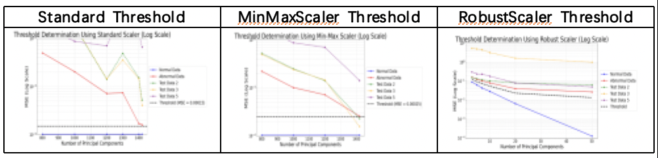
융합캡스톤디자인 결과 발표
정상 데이터 MSE 및 비정상 데이터 MSE 값을 정의하는 Threshold
전처리 된 정상 데이터에 각각의 전처리된 데이터를 PCA를 적용하여 주성분을 추출한 뒤,
이를 기반으로 정상 데이터와 비정상 데이터를 복원
정상 데이터는 PCA를 통해 높은 복원도를 보이는 반면, 비정상 데이터는 복원이 잘 이루어지지 않는 특징을 활용
이를 활용하여 첨부한 사진을 통해 Threshold 값이 정상 데이터의 MSE값과 비정상 데이터의 MSE값의 사이에 존재함을 확인
해당 Threshold 값을 이용하여 test 데이터를 분석하고, 데이터의 정상 여부를 판단하여 비교 분석을 수행

Slide 3
융합캡스톤디자인 결과 발표
주성분과 스케일링 사이의 관계 - 주성분
Scaling type | Principal components count | Threshold
Min-max Scaling | 1,420 | 0.00025
Standard Scaling | None | 0.00015
Robust Scaling | 3 | 0.16
실험 결과, Min-Max Scaling은 주성분 1,420개를 활용하여 0.00025라는 Threshold를 확인
Robust Scaling은 주성분 3개를 활용하여 0.16의 Threshold를 확인
Standard Scaling의 경우 테스트 데이터의 정상 여부를 판단할 수 있는 Threshold 값을 도출하지 못함

Slide 4
융합캡스톤디자인 결과 발표
실험 결과
Scaling type | Normal Data (Correct/Total) | Abnormal Data (Correct/Total) | Accuracy
Min-max Scaling | 2/3 | 3/3 | 0.8333
Standard Scaling | 0/3 | 0/3 | 0
Robust Scaling | 1/3 | 3/3 | 0.6667
본 연구에서는 도출된 Threshold 값을 활용하여 3개의 정상 데이터와 3개의 비정상 데이터로 구성된
총 6개의 테스트 데이터의 정상 여부를 판별
Min-max Scaling은 총 6개의 테스트 데이터 중 5개를 정확하게 분류하였으며,
Robust Scaling은 4개를 정확하게 분류
위의 표를 확인하면 Min-max Scaling의 Accuracy가 0.8333으로 가장 좋은 성능을 보였으며,
이러한 실험 결과를 통해 Min-max Scaling을 이용할 때 PCA의 성능이 가장 좋음을 확인

Slide 5
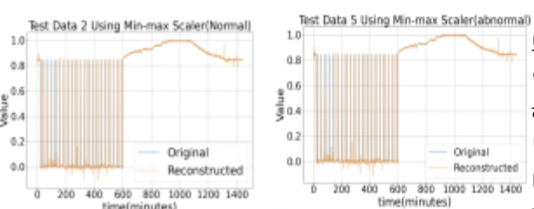
융합캡스톤디자인 결과 발표
실험 결과
그래프를 확인하면 Min-max Scaling을 이용해 육안으로는 정상 여부를 판별하기 어려운
두 테스트 데이터에 대하여 정상 여부를 판별할 수 있음을 확인

Slide 6
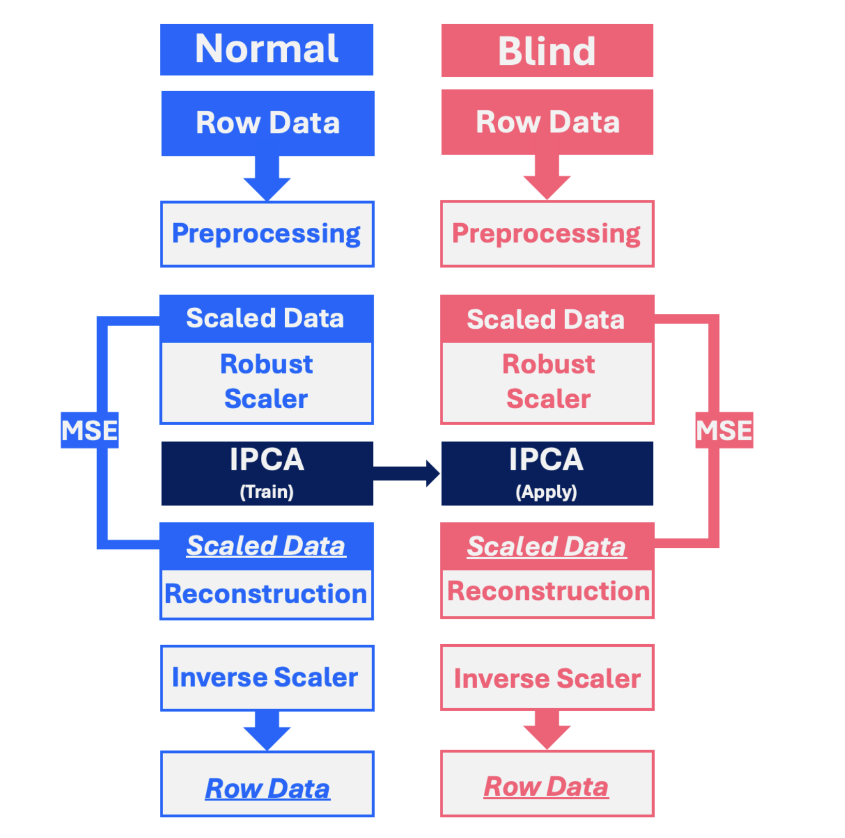
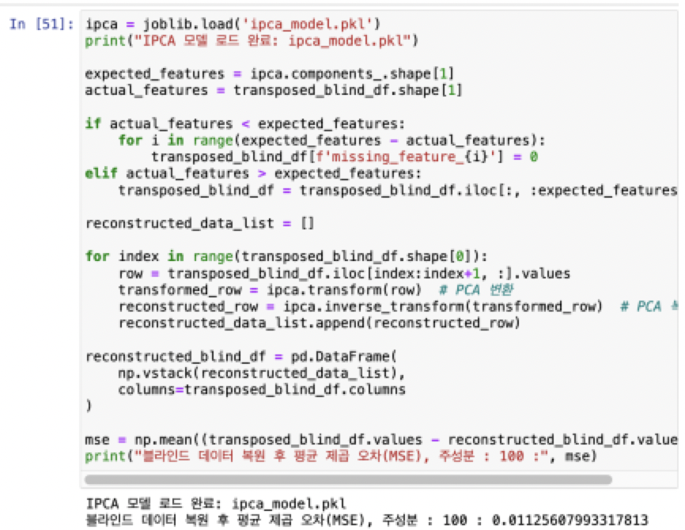
융합캡스톤디자인 결과 발표

Slide 7
융합캡스톤디자인 결과 발표
Q&A

